Slide 1
Читаем вместе
Занятие 1
Повторяем, что знаем
и расширяем горизонты знаний
Бакума Светлана Юрьевна,
учитель начальных классов
МАОУ «Поярковская СОШ № 1»
с. Поярково, Амурская область

Slide 2
I . Учусь планировать свою деятельность
Цель: повторить, что знаем о видах текстов и их особенностях.
Раскрась любым цветом те утверждения, чему ты хочешь научиться на занятии.
Систематизировать свои знания
Вспомнить, что такое кластер
Сегодня я хочу
Находить ответы на вопросы в тексте
Научиться создавать свою научную статью

Slide 3
II . Научный дневник
1) Вспомни, что ты знаешь о типах текстов. Соедини понятие и его характеристику, закрась фигуры определённым цветом.
Описывается внешний вид человека, животного, картина природы, события
Текст-повествование
Почему?
Текст-описание
Объясняется, доказывается что-либо; говорится о причинах явлений, событий
Что? Где? Как?
Когда произошло?
Текст-рассуждение
Рассказывается, сообщается о чём-либо
Какой? Какая? Какое? Какие?
Проверь себя

Slide 4
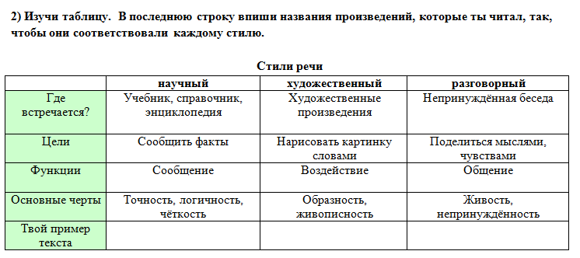
II . Научный дневник

Slide 5
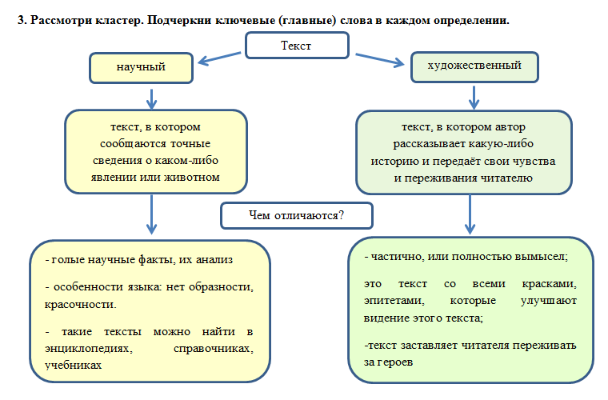
II . Научный дневник
Проверь себя

Slide 6
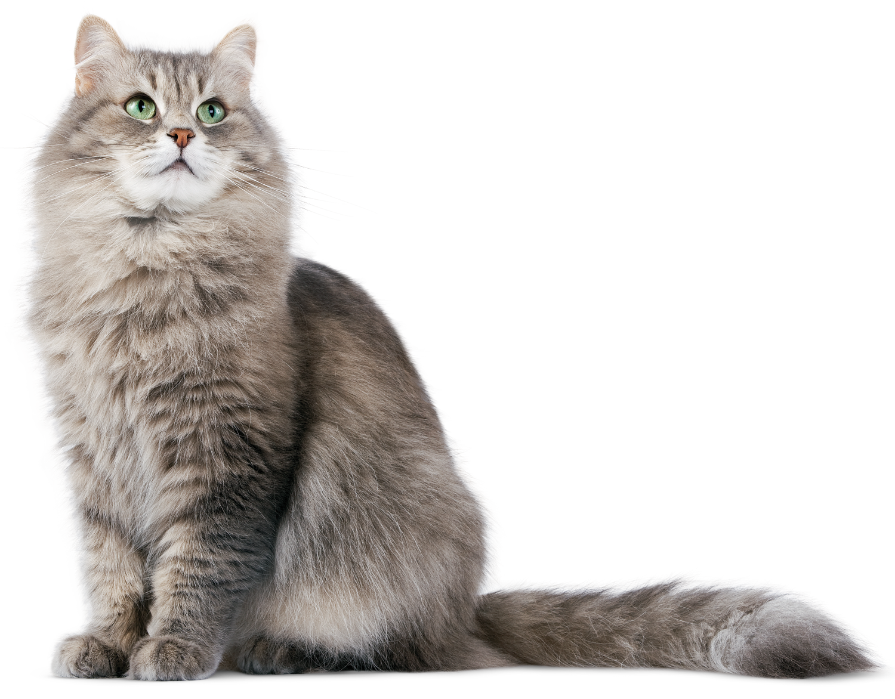
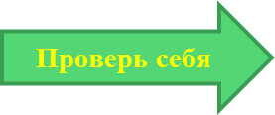
Ш. Творческая мастерская
1. Прочитай два текста с одинаковым названием. Определи стиль речи и тип текста.
Кошка.
Кошка – одно из наиболее популярных домашних животных. В настоящее время в мире насчитывается около 600 миллионов домашних кошек. Выведено около 256 пород: от длинношерстных (персидская кошка) до лишённых шерсти (сфинксы). На протяжении десяти тысяч лет кошки ценятся человеком за способность охотиться на грызунов и других домашних вредителей.
Кошка.
Кошка – любимое домашнее животное, пушистое, мягкое, ласковое и мурлычущее. Кошек люди приручили в глубокой древности, а в некоторых странах она была священным животным. Люди любят кошек за красоту и ласковость. Кошки бывают чёрными, серыми, белыми, рыжими. Часто встречаются кошки смешанного окраса из названных цветов.
Стиль речи
________________________ _________________________________
Тип текста
________________________ ________________________________

Slide 7
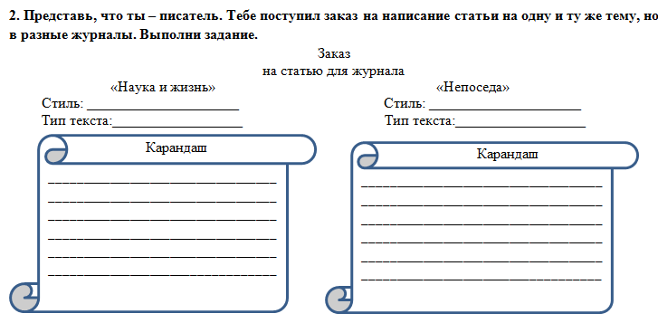

Ш. Творческая мастерская

Slide 8
II . Научный дневник
1) Вспомни, что ты знаешь о типах текстов. Соедини понятие и его характеристику, закрась фигуры определённым цветом.
Описывается внешний вид человека, животного, картина природы, события
Текст-повествование
Почему?
Текст-описание
Объясняется, доказывается что-либо; говорится о причинах явлений, событий
Что? Где? Как?
Когда произошло?
Текст-рассуждение
Рассказывается, сообщается о чём-либо
Какой? Какая? Какое? Какие?
Notes:
Для появления верных ответов нужно кликнуть на любое свободное место на слайде.

Slide 9
II . Научный дневник

Slide 10
Ш. Творческая мастерская
1. Прочитай два текста с одинаковым названием. Определи стиль речи и тип текста.
Кошка.
Кошка – одно из наиболее популярных домашних животных. В настоящее время в мире насчитывается около 600 миллионов домашних кошек. Выведено около 256 пород: от длинношерстных (персидская кошка) до лишённых шерсти (сфинксы). На протяжении десяти тысяч лет кошки ценятся человеком за способность охотиться на грызунов и других домашних вредителей.
Кошка.
Кошка – любимое домашнее животное, пушистое, мягкое, ласковое и мурлычущее. Кошек люди приручили в глубокой древности, а в некоторых странах она была священным животным. Люди любят кошек за красоту и ласковость. Кошки бывают чёрными, серыми, белыми, рыжими. Часто встречаются кошки смешанного окраса из названных цветов.
Стиль речи
___________________________ _________________________________
Тип текста
___________________________ ________________________________
научный
художественный
текст-описание
текст-повествование

Slide 11
Подведём итог. Рефлексия
Вспомни всё, чем ты сегодня занимался на занятия и продолжи любые три фразы:
Сегодня на занятии я вспомнил(а)…
Я узнал(а), что …
Было трудно …
Мне было интересно …
Меня удивило, что …
Для себя с делал(а) открытие. что …
После занятия мне захотелось …
Теперь я могу …

Slide 12
МОЛОДЦЫ!

